Slide 1
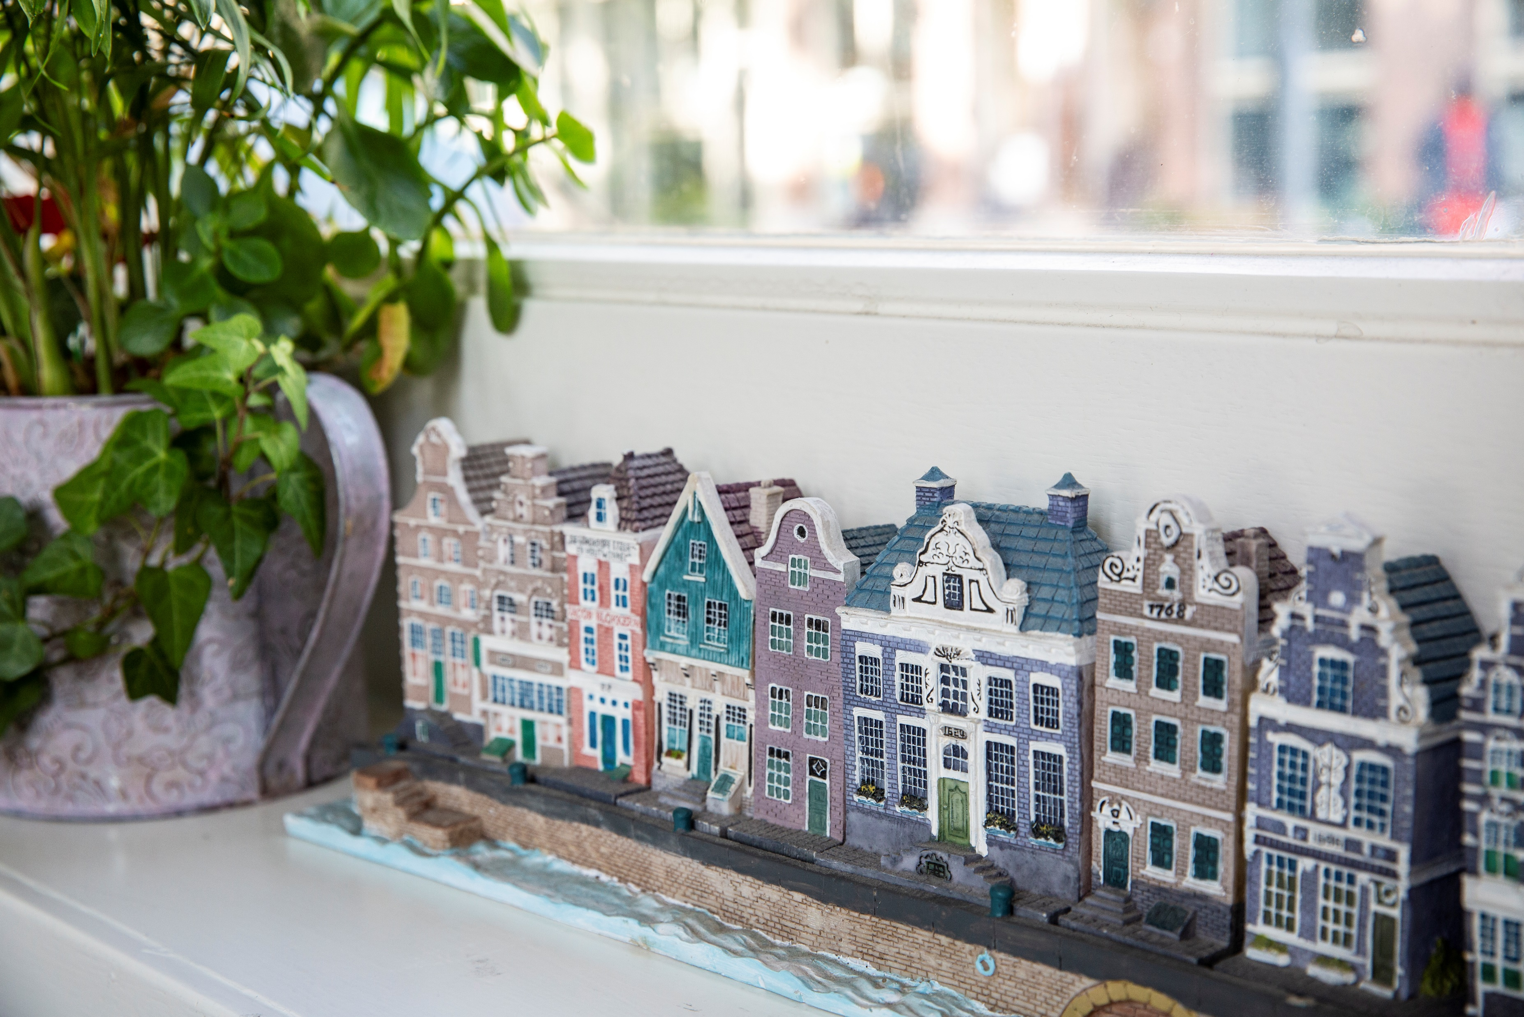
Informatiebijeenkomst familie/naasten
3e etage De Poort
Corinne Floor, Clustermanager Nellestein
Coen Kok, Clustermanager de Poort

Slide 2
Welkom! Programma
Welkom en inleiding
Waarom verhuizen uit de Poort?
Planning
Informatie over Vondelstede
Woonwensgesprekken
Impressie Vondelstede
Vragen & plattegronden bekijken
Notes:
Werkprogramma’s Dagdagelijks en periodiek Taken en verantwoordelijkheden

Slide 3
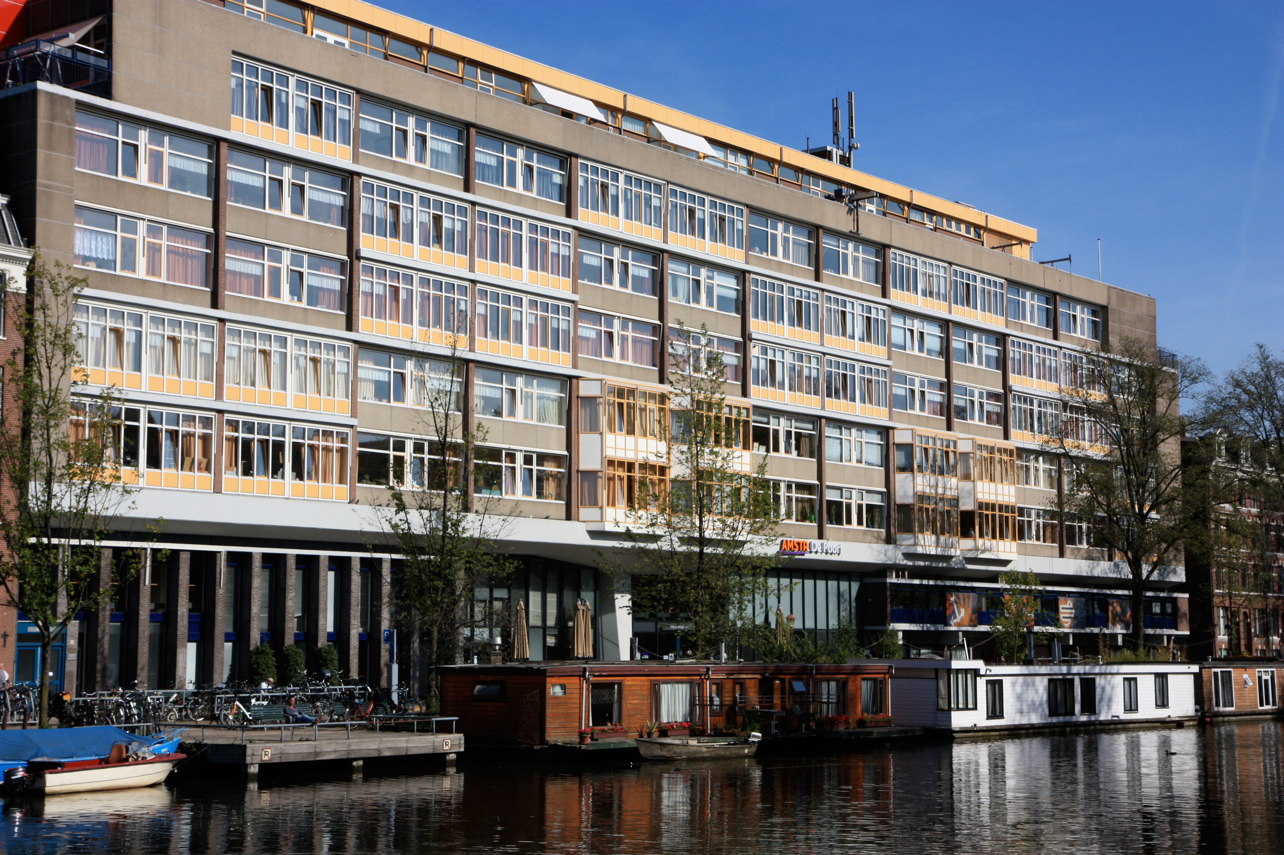
Renovatie De Poort
De Poort al meer dan 50 jaar oud
Renovatie nodig om het gebouw weer geschikt te maken voor de moderne eisen van zorg en wonen. Ook is onderhoud nodig.
Precieze invulling na renovatie nog niet bekend

Slide 4
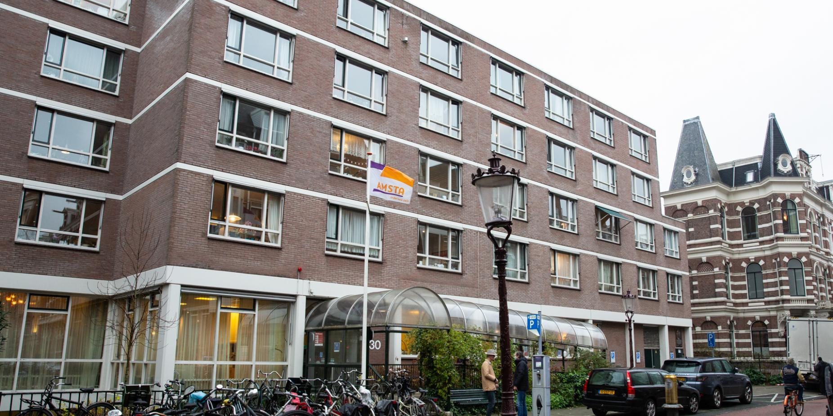
Vondelstede
Kans om eerder te verhuizen naar nieuwe plek
Nieuw gebouw, dichtbij en naast Vondelpark
Met etages speciaal ingericht voor ouderen met dementie
Grote verandering

Slide 5
Planning
Kijkdagen (15 maart / 21 maart)
Woonwensgesprekken
Samenstellen groepen (oud en nieuwe bewoners)
Eind maart is het gebouw klaar, start inrichten
Streven verhuizing eind juni
Verhuiscoördinator Geert van de Weg
www.amsta.nl/etage3DePoort

Slide 6
Informatie over wonen in Vondelstede

Slide 7
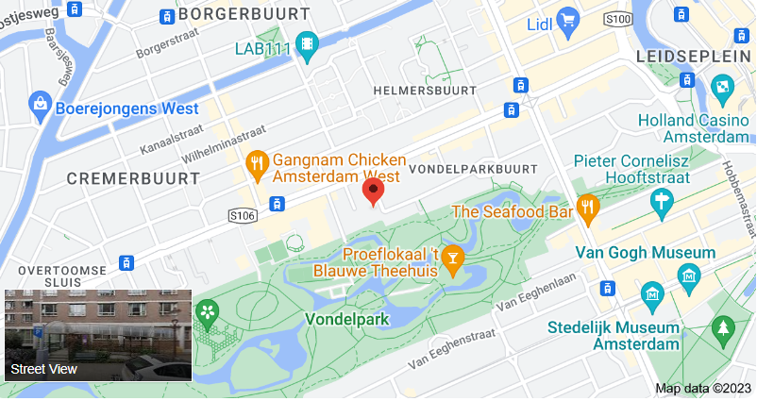
Vondelstede, waar?
Anna van den Vondelstraat 30, 1054 GZ Amsterdam
Google Maps
Gelegen aan het Vondelpark en de Overtoom

Slide 8
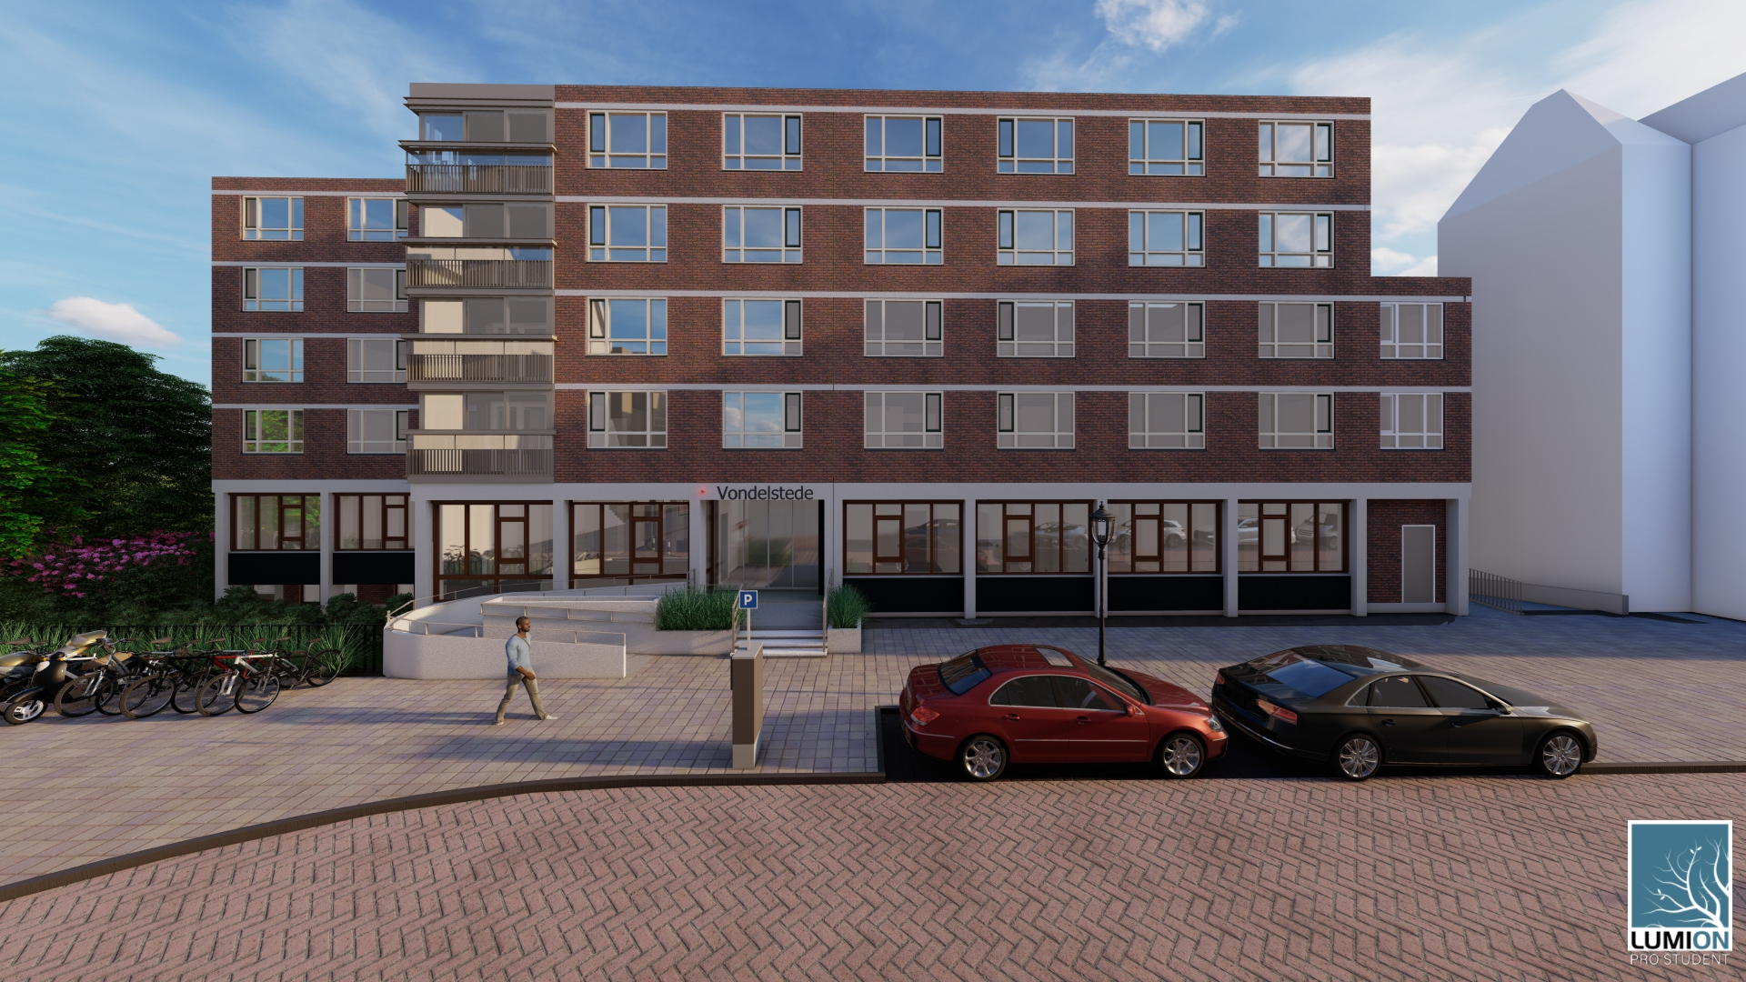

Slide 9
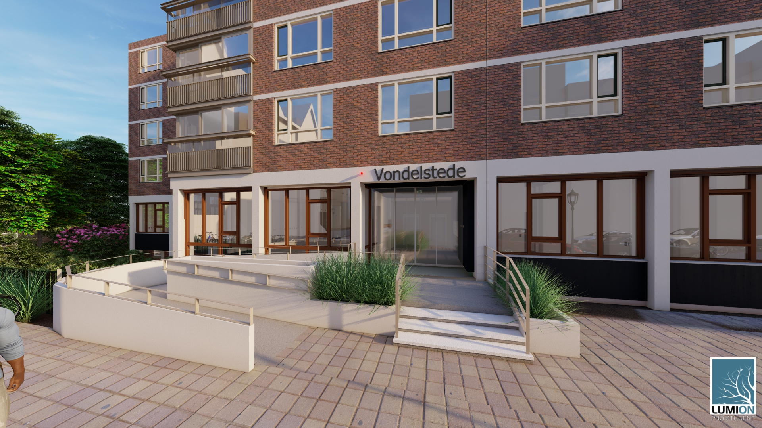

Slide 10
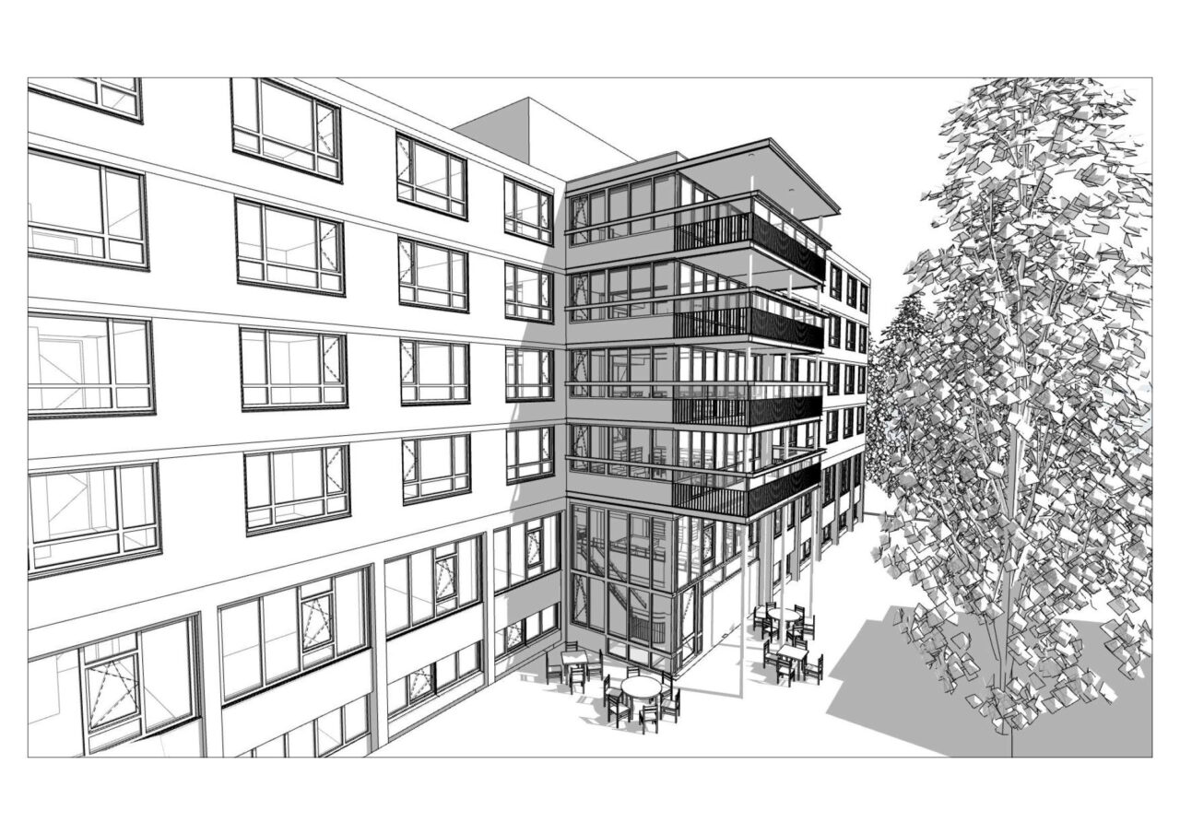

Slide 11
Wonen en zorg in Vondelstede
74 appartementen verdeeld over 5 etages
Zorg & wonen voor mensen met lichamelijke klachten (begane grond)
Zorg & wonen voor ouderen met lichamelijke klachten en/of lichte dementie (1e etage).
Woongroepen en zorg voor ouderen met (een vorm van) dementie (2e, 3e en 4e etage)
Grote tuin met meerdere terassen, veel groen en beplanting

Slide 12
Faciliteiten in Vondelstede
Ontmoetingruimte op de begane grond
Activiteitenruimte in het souterrain
Stilteruimte in het soutterain
Gemeenschappelijke woonkamer per woongroep
Fysio- en ergotherapie
Kapper/ Pedicure/ Tandarts
Vondeltuin

Slide 13
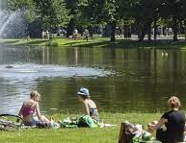
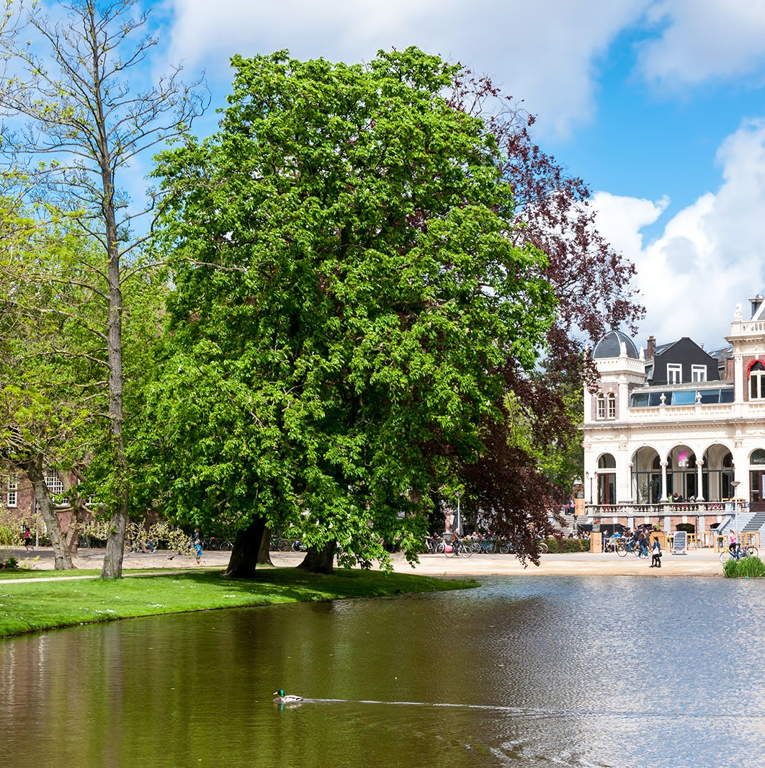
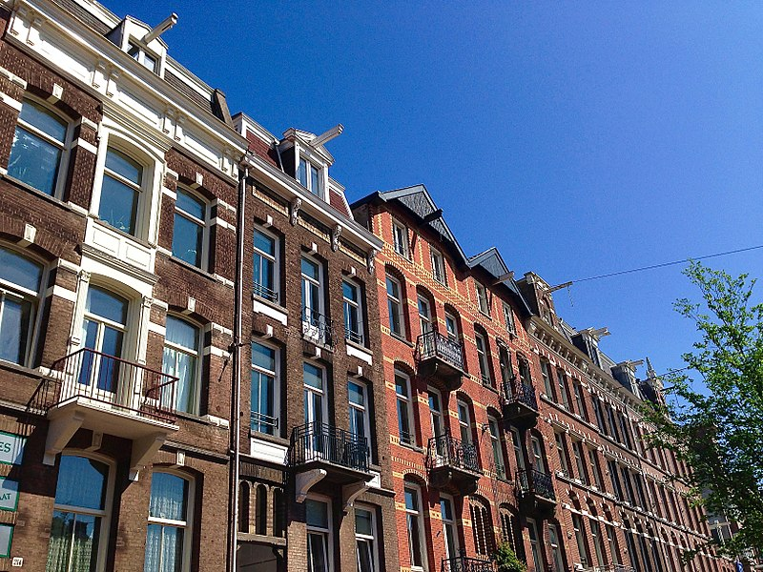
Faciliteiten rondom Vondelstede
Het Vondelpark binnen handbereik (wandelen, horeca)
Supermarkt Albert Heijn (7 minuten lopen)
Tramhalte lijn 1 en 17 (7 minuten lopen)
Betaald parkeren in de wijk
A10 via Overtoom bereikbaar
Diverse winkels aan de Overtoom
Diverse restaurants (lunch en/of diner)
Het Rijksmuseum (16 minuten lopen)

Slide 14
Facilitaire Zaken
Receptie (gastvrouw/heer)
Schoonmaak dienstverlening
Huismeester
Pantry
Logistiek & afval

Slide 15
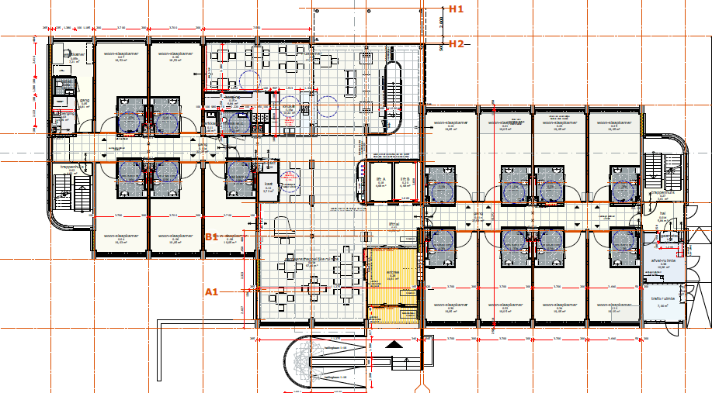
Begane grond

Slide 16
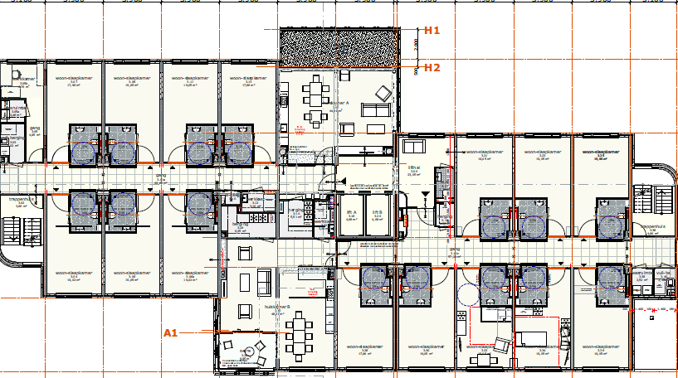
3e etage

Slide 17
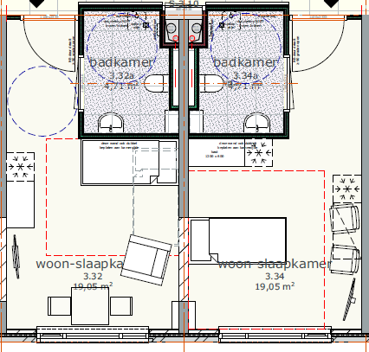
Voorbeeld woon/slaapkamer, 3e etage

Slide 18
Woonwensgesprekken
Uitnodiging eerste contactpersoon vanaf 15 maart
Tijdens dit gesprek worden de woonwensen geïnventariseerd en mogelijkheden besproken.
Deze wensen en behoeften worden schriftelijk vastgelegd. Het gesprek wordt gevoerd in samenwerking met clustermanager, de klantadviseurs en zorgteam.

Slide 19
Kijkdagen
 | Donderdag 15 maart |  | Dinsdag 21 maart
 | Tijdslot 1 | 12.45 - 13.45 | Tijdslot 1 | 12.45 - 13.45
 | Tijdslot 2 | 14.00 - 15.00 | Tijdslot 2 | 14.00 - 15.00

Slide 20
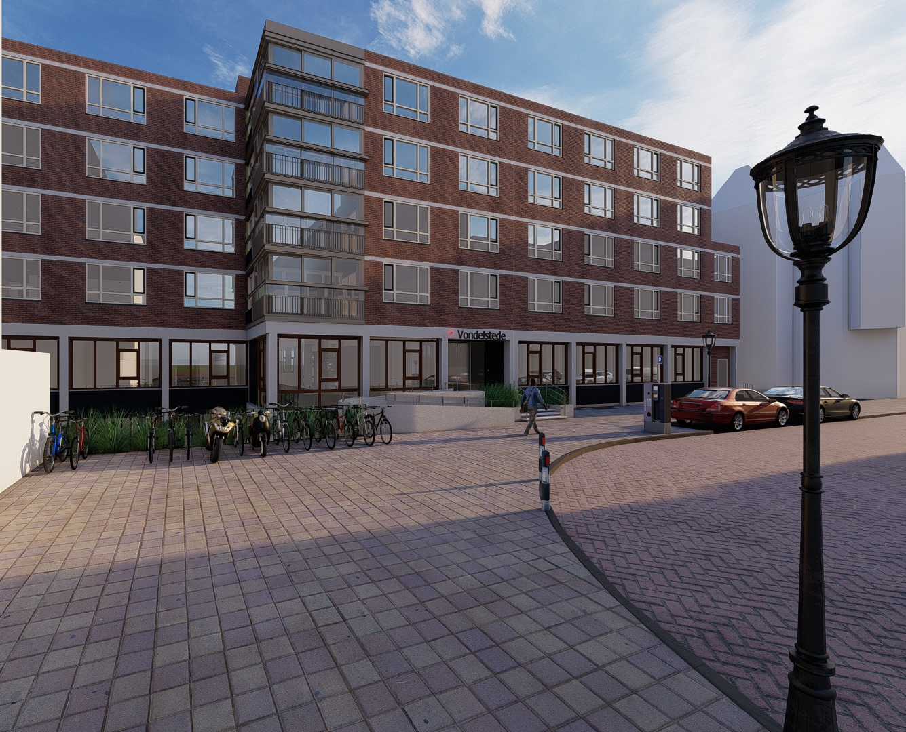
Vragen?
Bekijken plattegronden
Impressies
www.amsta.nl/etage3DePoort

Slide 21
Bedankt voor uw aanwezigheid en een goede reis naar huis

